Slide 1
Nova Contabilidade Pública e suas Atualizações
EAD 30h
Anselmo Sebastião Botelho
Deybit Linderman Aniceto Costa

Slide 2
Cronograma
Módulo 1
01
Introdução à contabilidade aplicada
Conhecendo a legislação vigente
02
03
Entendendo as causas ensejadoras das necessárias mudanças na CASP

Slide 3
Cronograma
Módulo 2
A importância dos aspectos da CASP
04
05
Manual de Demonstrativos Fiscais
Manual de Contabilidade Aplicada ao Setor Público - MCASP
06

Slide 4

Introdução à Contabilidade Aplicada
História
“Admite-se, pois, que há cerca de 20.000 anos, o homem já registrava os fatos da riqueza em contas, de forma primitiva.” (SÁ, 1997)
Tão logo o conceito de patrimônio se formou, para exprimir algo amealhado no intuito de suprir as necessidades humanas, parece ter sido imposto à razão do homem o controle pela memória dos fatos, esta oferecida pela “conta” (que reúne qualidade e quantidade das coisas).

Slide 5
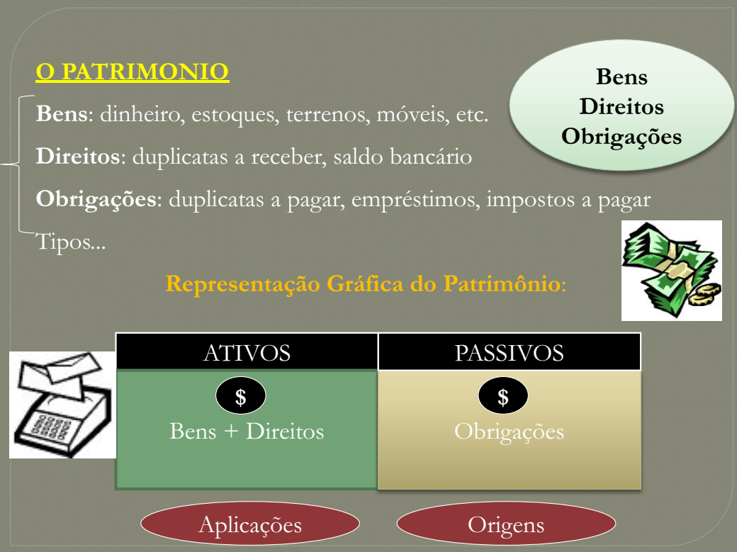
Introdução à Contabilidade Aplicada

Slide 6
Conhecendo a Legislação vigente
International Public Sector Accounting Standards (IPSAS)
1964
Lei 4.320 – Lei do Direito Financeiro
1986
Secretaria do Tesouro Nacional
1997
Publicação das IPSAS pelo IFAC
2000
Publicação da Lei de Responsabilidade Fiscal

Slide 7
Conhecendo a Legislação vigente
International Public Sector Accounting Standards (IPSAS)
2008
Publicação pelo CFC das NBCASP e implantação do Grupo de Convergência
2009
Publicação da 1º edição do PCASP, junto com o Manual de Contabilidade Aplicada ao Setor Público
2012
Publicação das IPSAS traduzidas para o Português
2014
Implantação obrigatória do PCASP por todos os entes da Federação

Slide 8
Entendendo as causas ensejadoras das necessárias mudanças na CASP
A contabilidade aplicada ao setor público (CASP) foi estruturada, no Brasil, com foco no registro dos atos e fatos relativos ao controle da execução orçamentária e financeira. As mudanças do processo de conversão das normas impulsionaram relevantes mudanças na CASP.

Slide 9
Entendendo as causas ensejadoras das necessárias mudanças na CASP
Outro fator que impactou a CASP foi a exigência de consolidação nacional das contas públicas trazida pela Lei de Responsabilidade Fiscal (LRF).
Esta competência é exercida pela Secretaria do Tesouro Nacional (STN), materializada por meio da publicação do Balanço do Setor Público Nacional (BSPN).

Slide 10

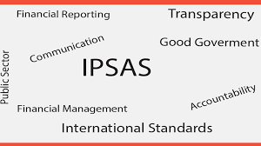
Entendendo as causas ensejadoras das necessárias mudanças na CASP
International Public Sector Accounting Standards (IPSAS)

Slide 11
Entendendo as causas ensejadoras das necessárias mudanças na CASP
O que são IPSAS?
IPSAS são normas internacionais de contabilidade aplicadas ao Setor Público, desenvolvidas pela Federação Internacional de Contadores (IFAC) com o objetivo de melhorar a qualidade e a comparabilidade das informações contábeis divulgadas por entidades do setor público ao redor do mundo (CFC, 2010).

Slide 12
Entendendo as causas ensejadoras das necessárias mudanças na CASP
Objetivos conforme o IPSASB (2018):
Otimizar a transparência e o status do setor público, através da capacidade de comparação e da qualidade da informação financeira baseada no regime de competência.
Aumentar a responsabilidade dos governantes, através da informação da natureza, quantidade e forma que os recursos públicos são utilizados.
Contribuir para uma melhor informação direcionada aos tomadores de decisão das entidades do setor público.
(Diniz et al, 2015)

